Slide 1
Ивовый палисад в 2014 г
или
как правильно топтать площадь Гугуна и Китайскую стену.

Slide 2
Забайкалье вошло в состав России в конце 17 века. Для охраны новых границ в регионе было создано казачье войско. Русские казаки, охраняющие купеческие караваны и дипломатические миссии едущие в Китай и обратно называли остатки китайских оборонительных сооружений в Маньчжурии и на границе с Монголией – ивовым палисадом. Название произошло из – за строительного материала и метода строительства, когда из ивового прута плелись гигантские плетни а середка набивалась землей и камнями.

Slide 3
Бейджинг. Аэропорт.Шок

Slide 4
Старые городские ворота

Slide 5
Тяняньмин. Ворота Мао

Slide 6
Ворота дворца Гугуна

Slide 7
Первая площадь. Нефритовый мост.

Slide 8
В никуда не спешит бронзовая мудрость

Slide 9
Приемный зал императора

Slide 10
Беседка в саду

Slide 11
И ПАГОДА –ОБИТЕЛЬ СНОВ

Slide 12
УЛОЧКИ САРОГО ПЕКИНА

Slide 13
НЕФРИТОВЫЕ КОНИ

Slide 14
ЗЕЛЕНЫЙ ОРЕЛ

Slide 15
Желтый корабль

Slide 16
Начало великой стены

Slide 17
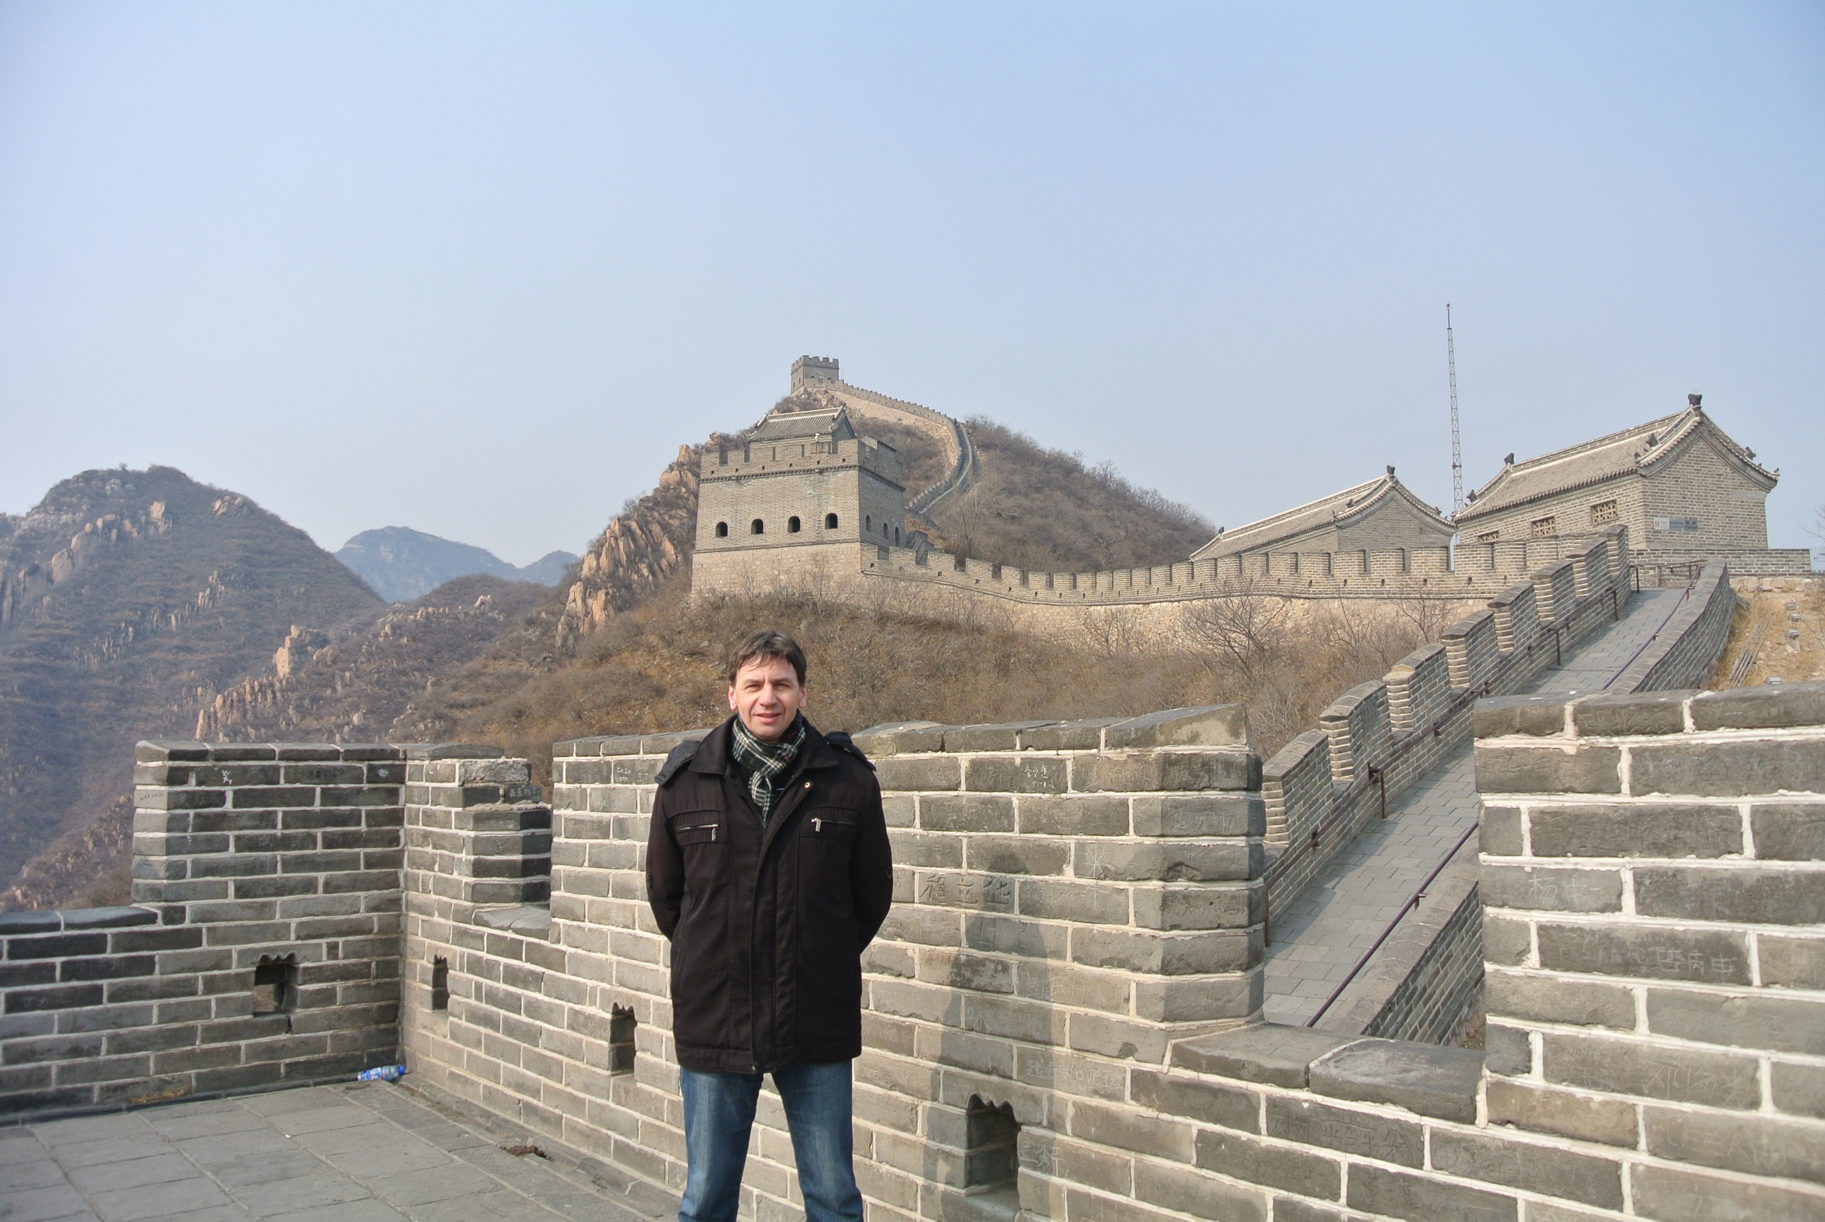

Slide 19
Два первых насыщенных дня в Пекине прошли
Сами китайцы предпочитают называть свою столицу Бейджин. Напитанные удивительными ощущениями от увиденного, мы отправились поездом на юго-восток Китая в Шанхай.
Именно там мы осознали , что древний полуглинянный, полутуфовый дракон нырнув телом в реку Хуанпу – вынырнул модернизированный в океане, оставив на берегу щетину разноцветных и блещущих небоскребов. Всю дорогу мы видели сталь и бетон транспортных развязок.

Slide 20
Вокзал Шанхая

Slide 21
Храм нефритового Будды

Slide 22
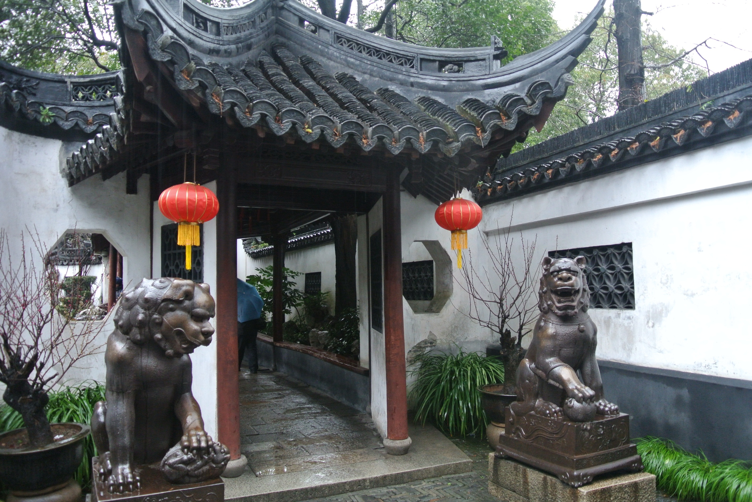

Slide 23
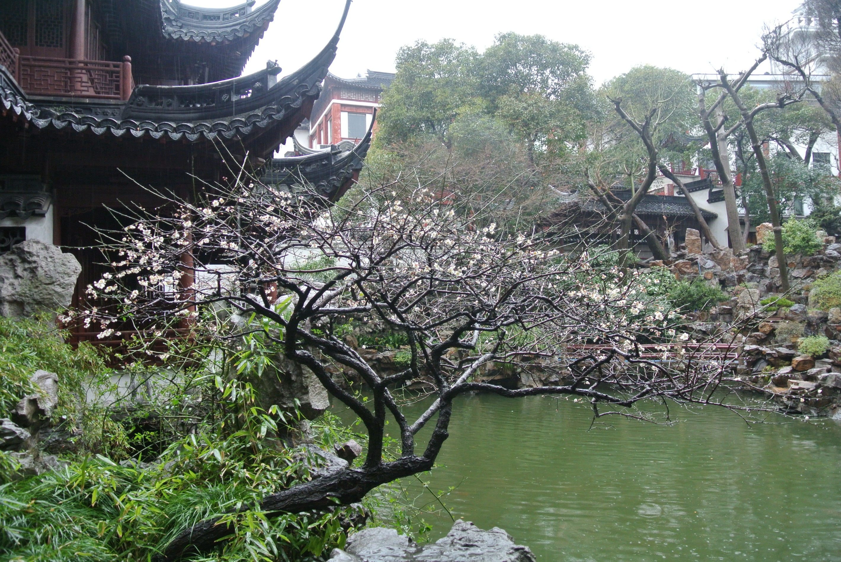

Slide 24
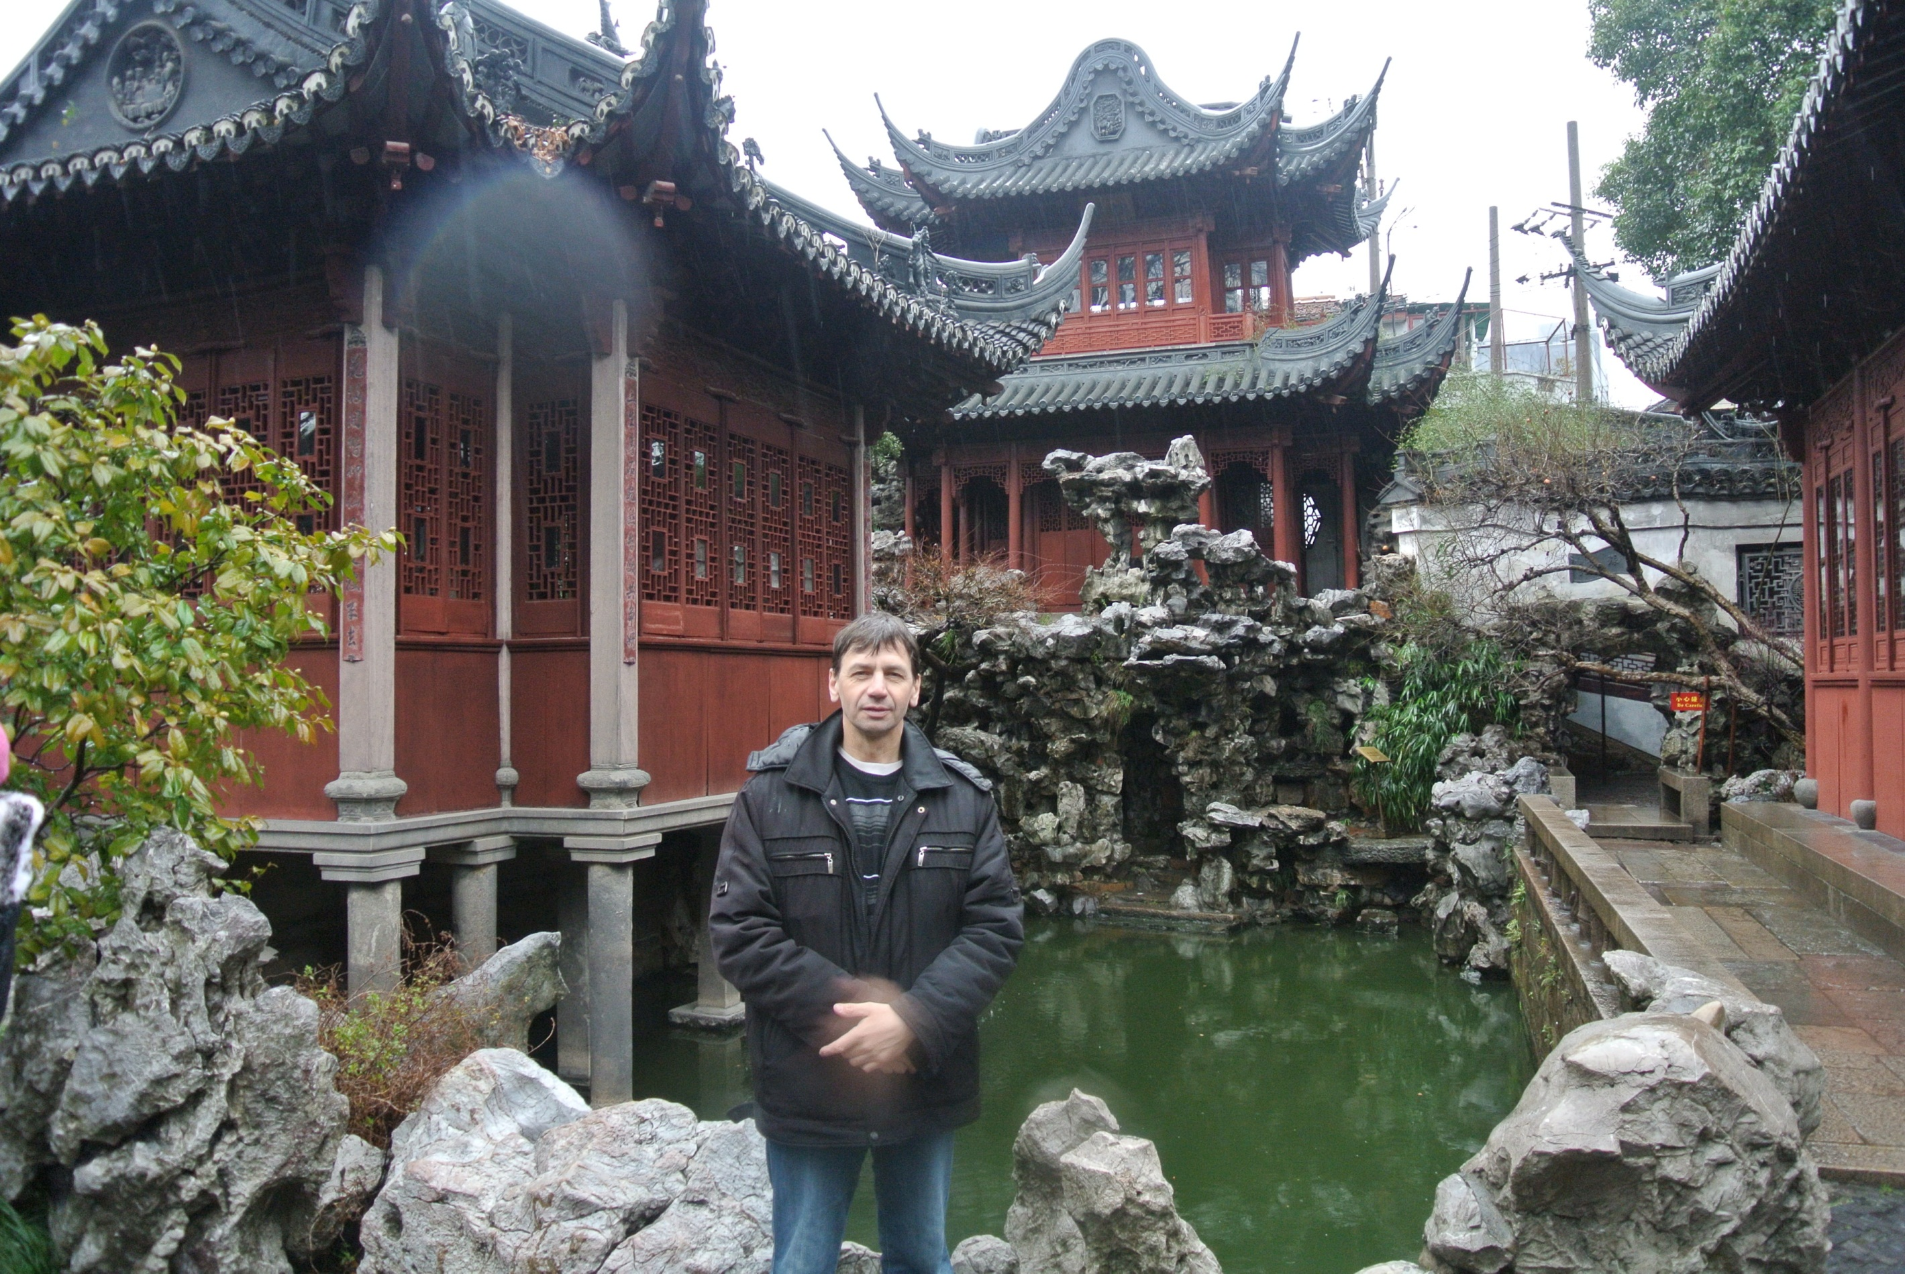

Slide 25
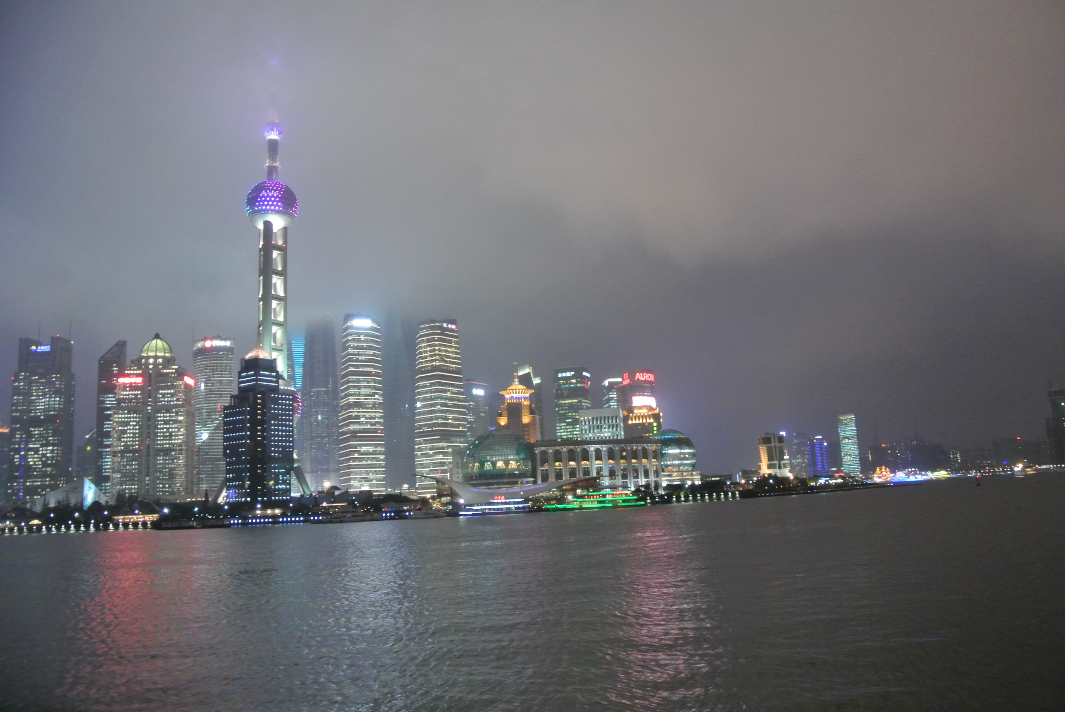

Slide 26
